Slide 1


Optimalizace
Miroslav Holec
MCSD / MCP / MSP
12/2015 PRAHA

Slide 2

Psaní dotazů
SELEKCE PŘED MATERIALIZACÍ
var books = ctx.Books.Where(x => x.Title.Contains(term)).ToList();
if (cId.HasValue)
{
return books.Where(x => x.CategoryId == cId.Value);
}
SQL Query
var books = ctx.Books.Where(x => x.Title.Contains(term));
if (cId.HasValue)
{
return books.Where(x => x.CategoryId == cId.Value).ToList();
}
SQL Query

Slide 3
Psaní dotazů
PROJEKCE
public Dictionary<int, string> GetBooksForDropDown()
{
return GetBooks().ToDictionary(x => x.BookId, x => x.Title);
}
public List<Book> GetBooks() { return ctx.Books.ToList(); }
public Dictionary<int, string> GetBooksForDropDown()
{
return ctx.Books.ToDictionary(x => x.BookId, x => x.Title);
}
= SELECT * FROM Books !!!
public Dictionary<int, string> GetBooksForDropDown()
{
return ctx.Books.Select(x => new { x.BookId, x.Title})
.ToDictionary(x => x.BookId, x => x.Title);
}

Slide 4
Psaní dotazů
FIRST, SINGLE, FIND (OR DEFAULT)
var books = ctx.Books.Include(x => x.Category).ToList();
var category = ctx.Categories.Single(x => x.CategoryId == 5);
= SELECT TOP 2 * FROM Books
var books = ctx.Books.Include(x => x.Category).ToList();
var category = ctx.Categories.First(x => x.CategoryId == 5);
= SELECT TOP 1 * FROM Books
var books = ctx.Books.Include(x => x.Category).ToList();
var category = ctx.Categories.Find(5); // by primary key
= najde v EF Cache nebo udělá FirstOrDefault()

Slide 5
Psaní dotazů
EXECUTION PLANS & KONSTANTY
for (int i = 0; i < 100; i = i + 10)
{
MakeSomething(ctx.Books.Skip(i).Take(10));
}
Generuje execution plán pro každý dotaz
// místo konstanty použijeme funkci
for (int i = 0; i < 100; i = i + 10)
{
MakeSomething(ctx.Books.Skip(() => i).Take(() => 10));
}

Slide 6
Psaní dotazů
PRELOADING & STATE MANAGER
Book book = ctx.Books.First(5);
ctx.Books.Remove(book);
ctx.SaveChanges();
SELECT * FROM… WHERE
DELETE FROM… WHERE
Book book = new Book { BookId = 5 };
ctx.Entry(book).State = EntityState.Deleted;
ctx.SaveChanges();
Pozor na navázané objekty
Pozor na přítomnost v contextu při práci s EntityState

Slide 7
Psaní dotazů
CHANGE TRACKING & READ-ONLY DATA
Book book = ctx.Books.FirstOrDefault(x => x.BookId == 1);
Book book =
ctx.Books.AsNoTracking().FirstOrDefault(x => x.BookId == 1);
Typicky dropdowns a další data čistě jen pro čtení
Nepotřebujeme, aby EF ztrácel čas detekcí změn na množině dat
ctx.Configuration.AutoDetectChangesEnabled = false;
Book book = ctx.Books.FirstOrDefault(x => x.BookId == 1);
// later after many changes on context
ctx.ChangeTracker.DetectChanges();
Lze vypnout i na globální úrovni a dle potřeby zapnout

Slide 8
Psaní dotazů
CHANGE TRACKING & COLLECTIONS
Change tracker pracuje
při každém volání Remove
foreach (var book in booksToDelete)
{
if (book.IsOld())
context.Books.Remove(book);
context.SaveChanges();
}
SQL dotaz se odesílá iterativně
context.Books.RemoveRange(booksToDelete.Where(x => x.IsOld()));
context.SaveChanges();
Pouze jednou proběhne ChangeTracking
Pouze jednou se odešle vše do DB (transakčně)

Slide 9
Psaní dotazů
LAZY, EAGER, EXPLICIT (LOADING)
Otázka počtu navigačních property (komplexita modelu)
Pro menší množství NP je vhodnější načíst vše EL
U komplexních modelů použití obojího
Otázka znalosti jaká data budou za běhu potřeba
Pokud není zřejmé jaká data budou potřeba, LL
Pokud je jasná podoba dotazu, lze se rozhodovat LL/EL
Otázka síťové latence
Pokud není latence problém, více LL dotazů není problém
Pokud máme vzdálený zdroj dat, raději volit EL

Slide 10
Psaní dotazů
ASYNC & AWAIT
EF 6.0 podporuje Async operace
FirstOrDefaultAsync, SaveChangesAsync..
Asynchronní != Paralelní
Asynchronní řešení se může hodit v kombinaci s I/O
Př.: Čtení dat z více DB zdrojů
Př.: Práce se storage (odstranění článku + obrázků)

Slide 11
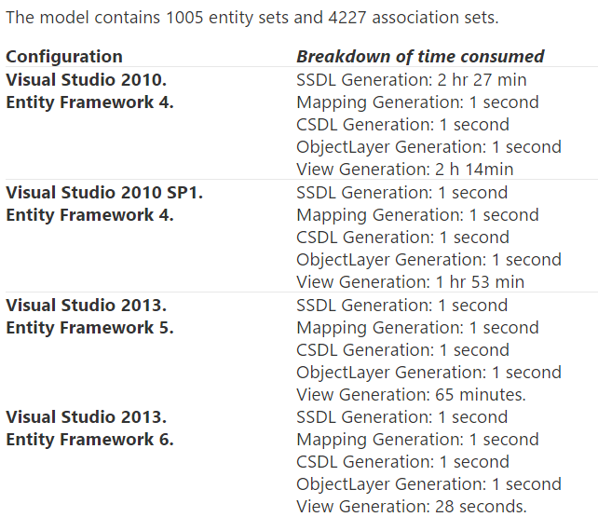
Architektura a DbContext
VERZE ENTITY FRAMEWORKU

Slide 12
Architektura a DbContext
DBCONTEXT & INVERSION OF CONTROL
DbContext lze používat jeden po celou dobu Requestu
EF nemusí pořád dokonal sestavovat model
Problém umí řešit IoC kontejnery (Windsor Castle, Ninject..)
var builder = new ContainerBuilder(); builder.RegisterType<Context>().InstancePerRequest();
public class HomeController : Controller {
private readonly Context context;
public HomeController(Context ctx)
{
this.context = ctx;
}

Slide 13
Architektura a DbContext
REPOSITORIES, DATA A CACHE
Repositories jsou abstrakcí kolem DbSetů
Řešení opakovaných problémů (často číselníky)
Nad repositories se dá uplatnit cache (odstřižení od DB)
Pro multitentantní prostředí Redis Cache
EF Second Level Cache
Standardní query cache (out of the box)
Problém expirace / invalidace
https://efcache.codeplex.com
http://blog.3d-logic.com/2014/05/18/second-level-cache-beta-for-ef-6-1-available/

Slide 14
Architektura a DbContext
DĚDIČNOST TPH, TPT, TPC
TPH dědičnost ukládá vše do jedné DB tabulky
Skvělá performance (1 tabulka, selekce dat)
Nekonzistentní data (NULL hodnoty v DB)
TPT dědičnost má pro každý typ vlastní tabulku
Typický polymorfismus s konzistentními daty v DB
Horší performance (JOINy) + komplexní model
TPC dědičnost má pro každý specializovaný typ tabulku
Konzistentní data v databázi
Redundance dat (bázové properties nad každou DBT)
Horší podpora polymorfismu, nutnost hlídat PK

Slide 15
Architektura a DbContext
MODELS SPLITTING
U velmi komplexních modelů se vyplatí modely rozdělit na více menších (= 150 + setů)
Komplexitu posuzovat i podle objemu dat
Ideálně odtrhnout entity, které se používají pro netypické operace (analýza, jobs…)
Modely se mohou překrývat (entita může být ve více modelech)

Slide 16
DB level optimalizace
MOST EXPENSIVE QUERIES & INDEXY
Analýza dotazů v DB (ručně pomocí SQL)
Volba indexů
Tvorba indexů v EF
SELECT TOP 20 SUBSTRING(qt.TEXT, (qs.statement_start_offset/2)+1,
((CASE qs.statement_end_offset
WHEN -1 THEN DATALENGTH(qt.TEXT)
ELSE qs.statement_end_offset
END - qs.statement_start_offset)/2)+1),
qs.last_elapsed_time/1000 last_elapsed_time_ms,
qs.last_worker_time/1000 last_worker_time_ms,
qs.execution_count,
qs.total_elapsed_time/1000 total_elapsed_time_ms,
qs.total_worker_time/1000 total_worker_time_ms,
qs.last_execution_time,
qs.total_logical_reads, qs.last_logical_reads,
qs.total_logical_writes, qs.last_logical_writes
FROM sys.dm_exec_query_stats qs
CROSS APPLY sys.dm_exec_sql_text(qs.sql_handle) qt
CROSS APPLY sys.dm_exec_query_plan(qs.plan_handle) qp
WHERE qt.dbid = (SELECT database_id FROM sys.databases WHERE name='DatabaseName')
-- ORDER BY qs.total_logical_reads DESC
-- ORDER BY qs.total_logical_writes DESC
-- ORDER BY qs.last_worker_time DESC -- CPU time (active)
ORDER BY qs.last_elapsed_time DESC -- clock time (včetně čekání na locky, atp.)
http://knowledge-base.havit.cz/2013/11/02/sql-dmv-most-expensive-queries-missing-indexes

